Slide 1

DESARROLLO DE UNA APLICACIÓN PARA LA IMPLEMENTACIÓN DE PAUSAS ACTIVAS EN TRABAJADORES MEDIANTE LA GAMIFICACIÓN
Luis Felipe Velasco
Juan David González
Proyecto Integrador II – Cábalas de Software

Slide 2
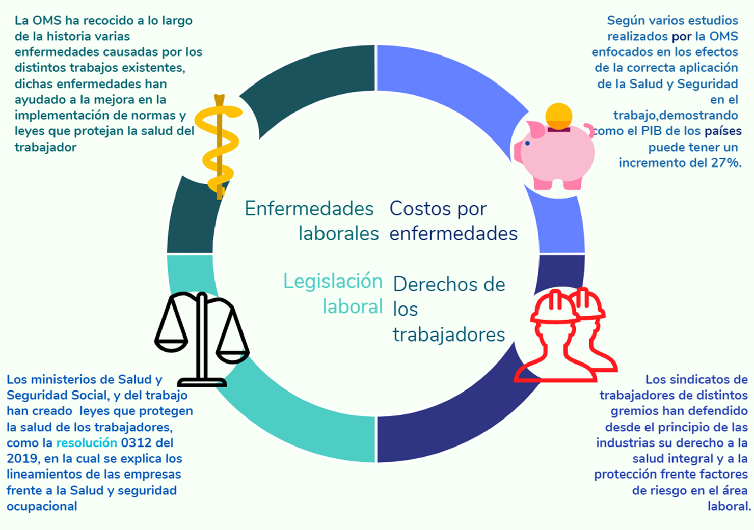
Contexto

Slide 3
OBJETIVOS
OBJETIVO GENERAL
Desarrollar una aplicación que contribuya con la correcta implementación de las pausas activas de los trabajadores en las empresas colombianas.
OBJETIVOS ESPECÍFICOS
Establecer la integración a la infraestructura de los dispositivos y la funcionalidad en tiempo real de la aplicación
Diseñar la experiencia de usuario y la interfaz de usuario de la aplicación móvil Y web
Construir un backend por medio del cual se garantice el acceso a las funcionalidades de APPAUSA:
Implementar los diseños de la aplicación en un entorno de desarrollo nativo de Android
Validar la corrección de errores funcionales, de uso con relación a los conceptos de salud y de rendimiento de la aplicación.

Slide 4




Alcances
La aplicación contará con un registro de cada uno de los usuarios, en donde se incluirán datos de la empresa donde labora e información sobre la salud de cada empleado, necesaria para generar un perfil del usuario y de esta forma poder generar los ejercicios acordes al perfil de salud la persona.
La aplicación solo trabajara en función de los datos de salud que proporcione el usuario.
La aplicación le entregara a cada usuario resúmenes periódicos sobre su avance mediante notificaciones.
La aplicación solo estará disponible para las empresas y sus trabajadores.

Slide 5




Limitaciones
La aplicación será implementada en los trabajadores de la parte administrativa de la Universidad de San Buenaventura, Bogotá.
La aplicación no se encargará del análisis de los datos recogidos relacionados con las actividades de los usuarios.
La aplicación requerirá acceso a funciones del teléfono, tales como cámara, GPS, giroscopio y acceso a internet, para su correcto funcionamiento.
La aplicación no tendrá “In-app purchases” o compras dentro de la aplicación.
La aplicación solo estará disponible para dispositivos Android 6,0 (Marshmallow) o superiores, y será entregada mediante. APK, ni para dispositivos iOS.
EN ESTA FASE DEL PROYECTO NO SE ENTREGARA AÚN FRONTEND

Slide 6



Estado del Arte
Innovación
Interacción con el usuario
Uso es diferentes ambientes
Aporte al usuario
Pausa activa como factor de cambio en actividad física en funcionarios públicos
Pausas Activas por ARL Sura
Futura Activa 4,0 por Positiva ARL
Pausapp por softuS

Slide 7
Metodología
Inicio
Diseño de UX
Desarrollo
Pruebas
Entrega
Entrega
Documentación
Desarrollo
Diseño
Inicio
Se divide en 5 fases, en las cuales se dividen los procesos de investigación, diseño de interfaz de usuario y funcionalidad, entre otros.

Slide 8
Cronograma
En este momento nos encontramos en el desarrollo del backend, debido a su nivel de complejidad

Slide 9
RESULTADOS

Slide 10
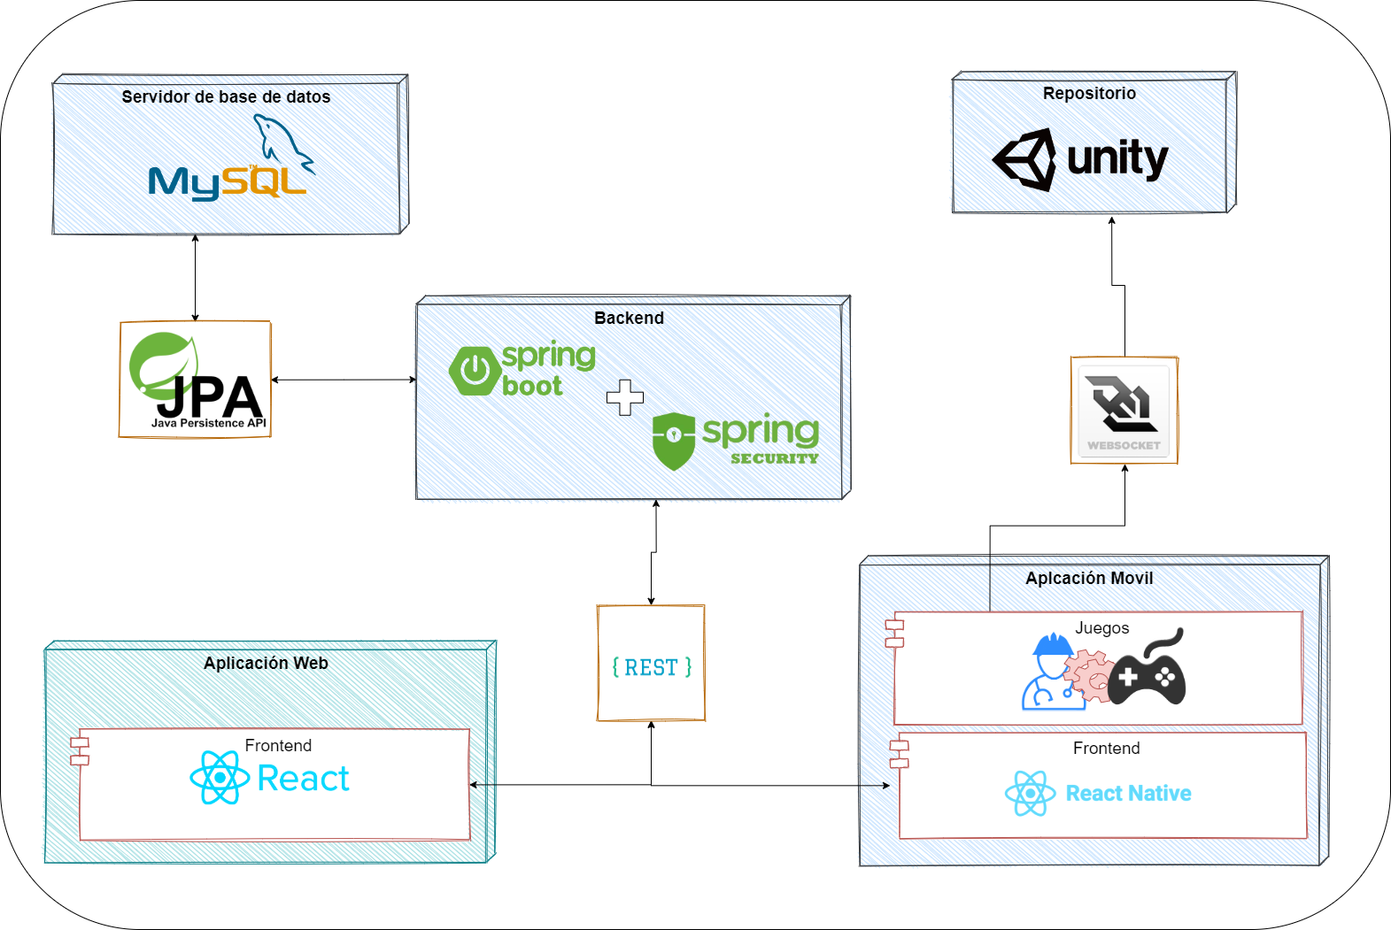
Arquitectura del proyecto

Slide 11
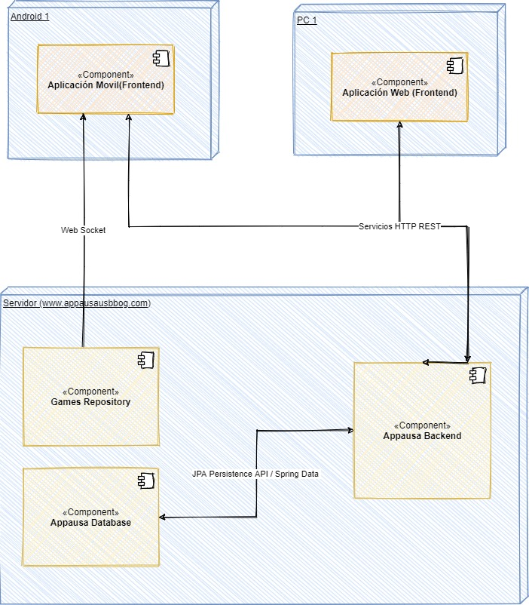
Diagrama de Despliegue

Slide 12
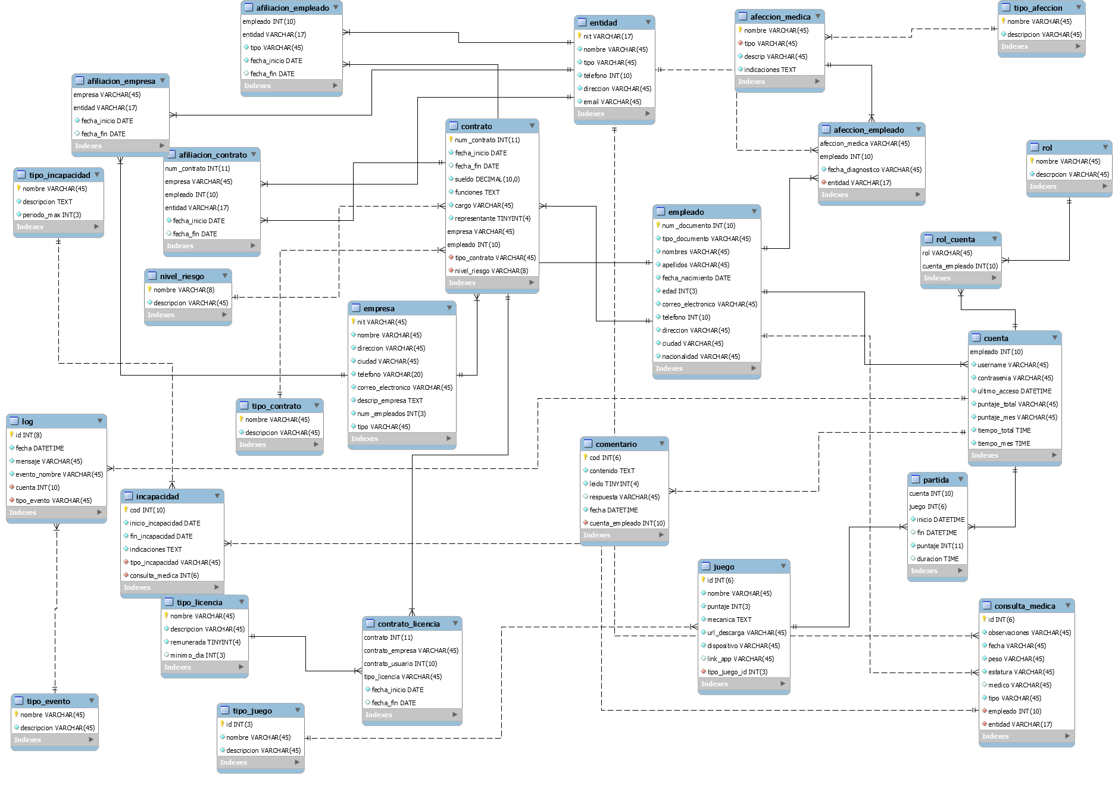
Modelo Entidad - Relación

Slide 13
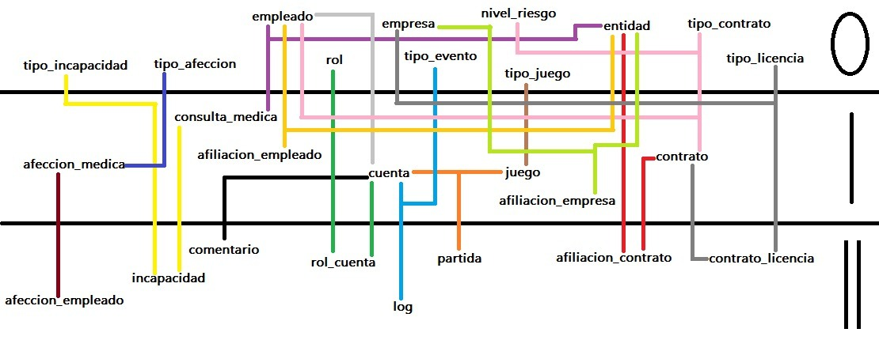
Grados de dependencia

Slide 14
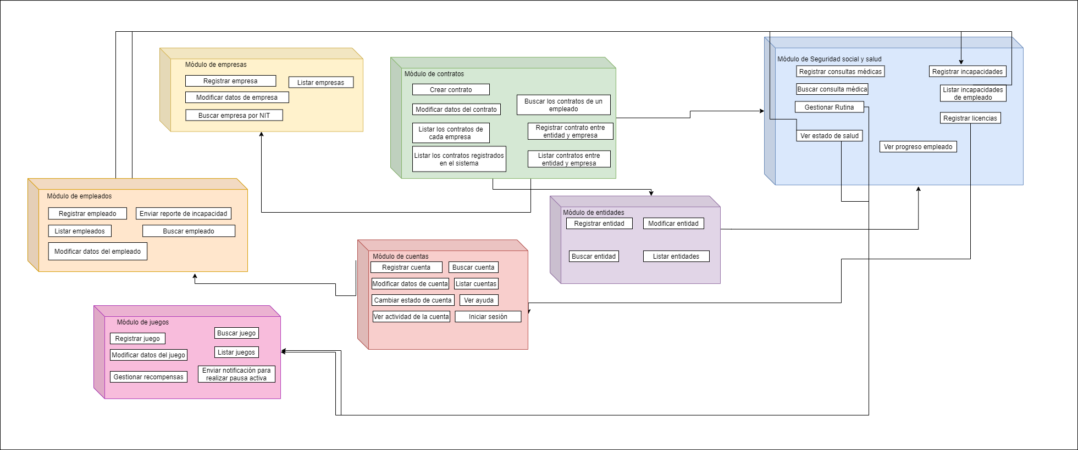
Módulos y casos de Uso

Slide 15
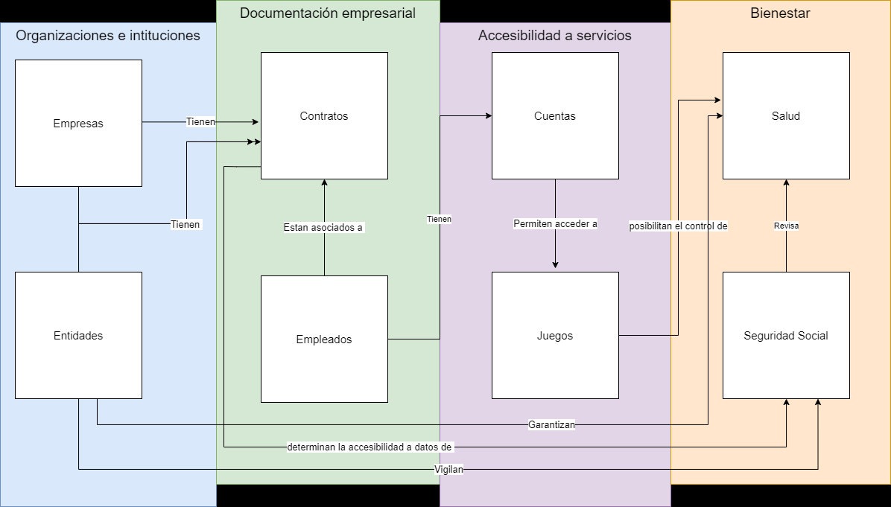
Diagrama de Módulos

Slide 16
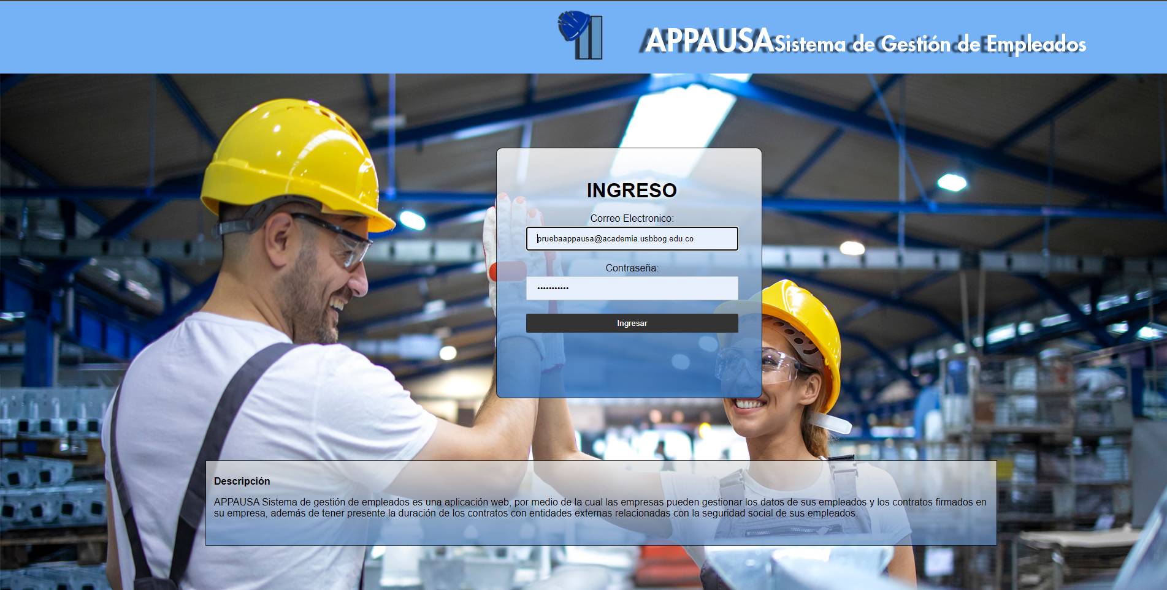
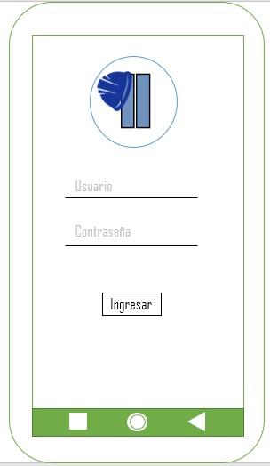
Mockups

Slide 17
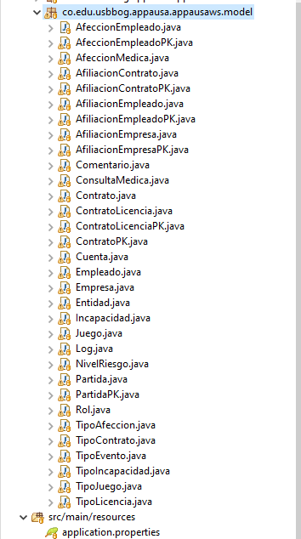
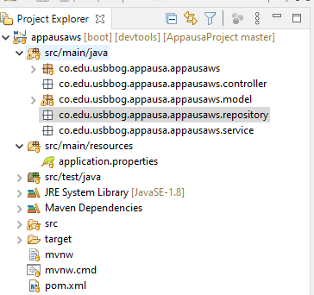
Estructura del Proyecto
Entidades

Slide 18
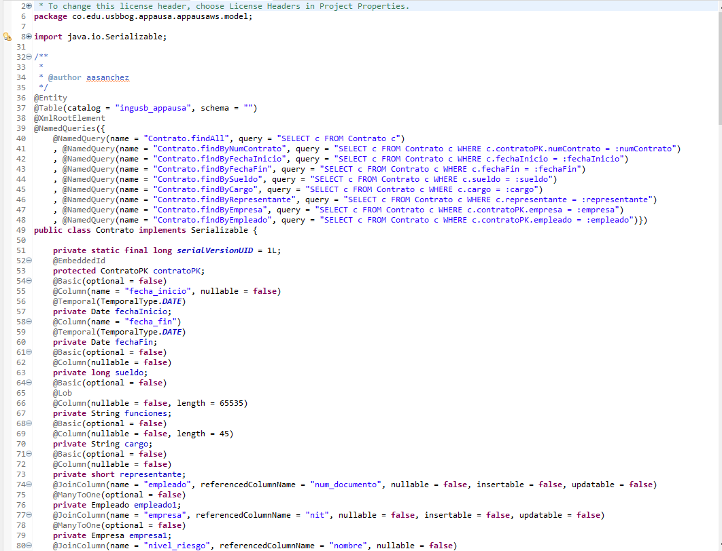
Ejemplo de una Entidad

Slide 19
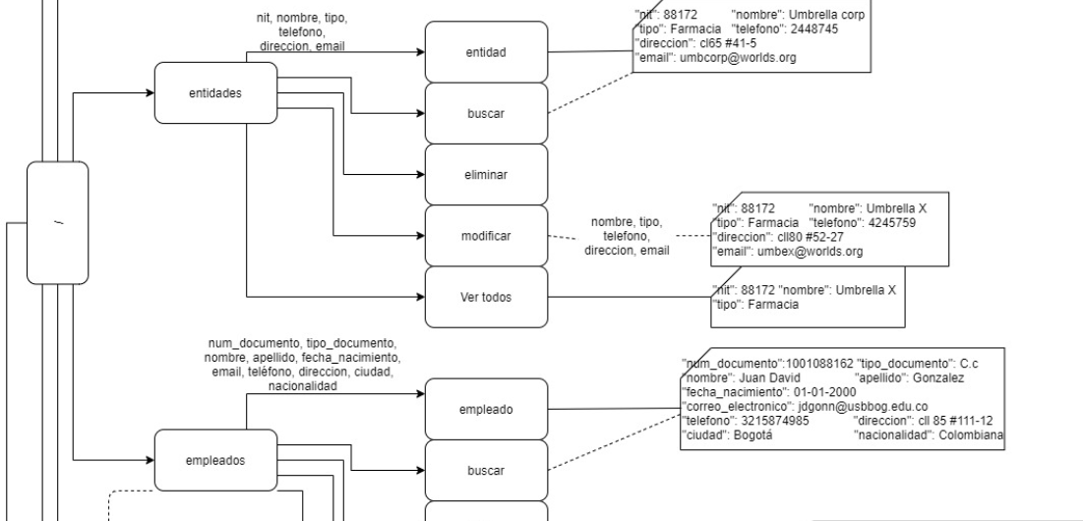
Arquitectura REST

Slide 20
Muchas gracias por su atención
¿Alguna pregunta?

Slide 21
BIBLIOGRAFIA
Asthana, S. (2009). Health and Development. In International Encyclopedia of Human Geography (10th ed., Vol. 10, Issue 2, pp. 28–34). Elsevier Inc. https://doi.org/10.1016/B978-008044910-4.00336-9
Conexion Esan. (2018, January 19). La salud ocupacional y su importancia para las empresas | Salud | Apuntes empresariales | ESAN. Conexion Esan - La Salud Ocupacional y Su Importancia Para Las Empresas. https://www.esan.edu.pe/apuntes-empresariales/2018/01/la-salud-ocupacional-y-su-importancia-para-las-empresas/
Del Carmen Gastañaga, M. (2012). SALUD OCUPACIONAL: HISTORIA Y RETOS DEL FUTURO OCCUPATIONAL HEALTH: HISTORY AND FUTURE CHALLENGES. In Rev Peru Med Exp Salud Publica (Vol. 29, Issue 2).
Del Prado, J. (2019). El trabajo y la salud a lo largo de la historia. IMF Business School. https://blogs.imf-formacion.com/blog/prevencion-riesgos-laborales/actualidad-laboral/el-trabajo-y-la-salud-a-lo-largo-de-la-historia/

Slide 22
BIBLIOGRAFIA
Díaz Martínez, X., Mardones Hernández, M., Mena Bastias, C., Rebolledo Carreño, A., & Castillo Retamal, M. (2011). Active break as a changing factor in the physical activity of public officials. Revista Cubana de Salud Pública, 37(3), 303–313. https://doi.org/10.1590/S0864-34662011000300011
Ministerio de Salud y Protección Social. (2017). Informe pormenorizado del estado del control interno - ley 1474 del 2011. https://www.minsalud.gov.co/sites/rid/Lists/BibliotecaDigital/RIDE/DE/OCI/informe-pormenorizado-control-interno-vigencia-marzo–junio2017.pdf
Ministerio del Trabajo. (1986, June 6). RESOLUCIÓN NUMERO 2013. RESOLUCIÓN NUMERO 2013 DE 1986. http://copaso.upbbga.edu.co/legislacion/Resolucion 2013 de 1986 Organizacion y Funcionamiento de Comites de higiene y SI.pdf

Slide 23
BIBLIOGRAFIA
Ministerio del Trabajo. (2015, May 26). Decreto Número 1072 del 2015. Decreto Número 1072 Del 2015. http://www.mintrabajo.gov.co/documents/20147/0/DUR+Sector+Trabajo+Actualizado+a+15+de+abril++de+2016.pdf/a32b1dcf-7a4e-8a37-ac16-c121928719c8
Ministerio del Trabajo. (2017). Resolución Número 1111 de 2017. https://94f4cb3b-d01d-47a3-bf08-3f422dcfda3f.filesusr.com/ugd/4d7232_5a4d38769ee3490baf4911ef925e6527.pdf
Ministerio del Trabajo. (2019, February 13). Resolución 0312 de 2019 (texto actualizado) - SafetYA®. RESOLUCIÓN 0312 DE 2019. https://safetya.co/resolucion-0312-de-2019/
MinSalud. (2015, June). ABECÉ PAUSAS ACTIVAS. ABECÉ PAUSAS ACTIVAS. https://www.minsalud.gov.co/sites/rid/Lists/BibliotecaDigital/RIDE/VS/PP/ENT/abece-pausas-activas.pdf
Montegro, D. C. (2020, January). Las pausas activas ayudan a prevenir graves enfermedades. Cuidados Generales. https://www.hospitalinfantildesanjose.org.co/cuidados-generales/las-pausas-activas-ayudan-a-prevenir-graves-enfermedades

Slide 24
BIBLIOGRAFIA
Organización Mundial de la Salud. (2017, November 30). Protección de la salud de los trabajadores. Protección de La Salud de Los Trabajadores. https://www.who.int/es/news-room/fact-sheets/detail/protecting-workers’-health
Republica de colombia. (2012, July 11). LEY 1562 DE 2012. Ley 1568 Del 2012. http://www.suin-juriscol.gov.co/viewDocument.asp?ruta=Leyes/1683411
República de Colombia. (2009, October 14). LEY 1355 DE 2009. Diario Oficial. https://docs.colombia.justia.com/nacionales/leyes/ley-1355-de-2009.pdf
SafetYA. (2019, June 13). Comité paritario en seguridad y salud en el trabajo - preguntas. Preguntas Frecuentes Sobre El Comité Paritario En Seguridad y Salud En El Trabajo. https://safetya.co/comite-paritario-en-seguridad-y-salud-en-el-trabajo/
Takala, J., Gereluk, W., & Royer, L. (2002). Seguridad y salud en el trabajo: una prioridad sindical [Ebook] (1st ed., pp. 11,18,19,23). Educación obrera. Retrieved from https://www.ilo.org/wcmsp5/groups/public/---ed_dialogue/---actrav/documents/publication/wcms_117514.pdf

